Slide 1
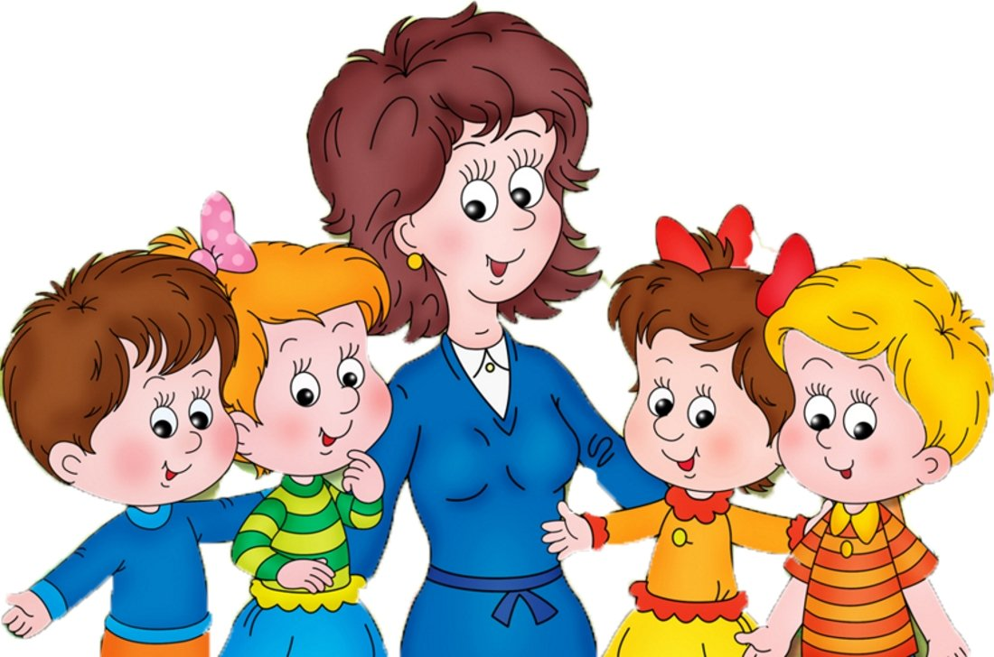
Кто работает в детском саду…
Notes:
Пояснительная записка
Одна из основных задач дошкольного образования – формирование положительного отношения к труду и первичных представлений о труде взрослых, его роли в обществе и жизни каждого человека. Для этого очень важно у ребенка дошкольника развивать интерес к различным профессиям. Необходимо знакомить детей с профессиями, востребованными в современном обществе.
Цель: Уточнить и обобщить представления детей о профессиях.
Задачи:
1. Понимать значимость профессии в жизни людей.
2. Воспитывать уважение к результатам труда людей разных профессий.
3. Расширить и активизировать словарь по теме.
Хотелось бы представить презентацию в стихотворной форме.

Slide 2
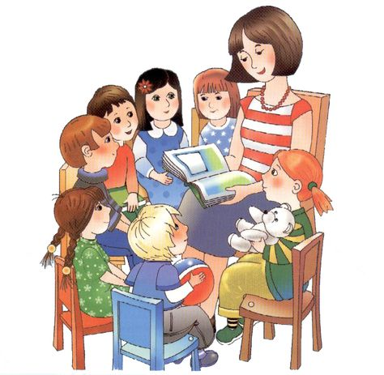
Воспитатель
Кто нас поутру встречает?
На вопросы отвечает?
На прогулку кто выводит?
Кто занятия проводит?
Кто нам книжку почитает?
С нами в игры поиграет?
Кто нас с буквами подружит?
Кто шнурки завяжет туже?
Кто считалку нам расскажет?
Кто картинки нам покажет?
Кто уложит нас в кровати?
Ну конечно... воспитатель!

Slide 3
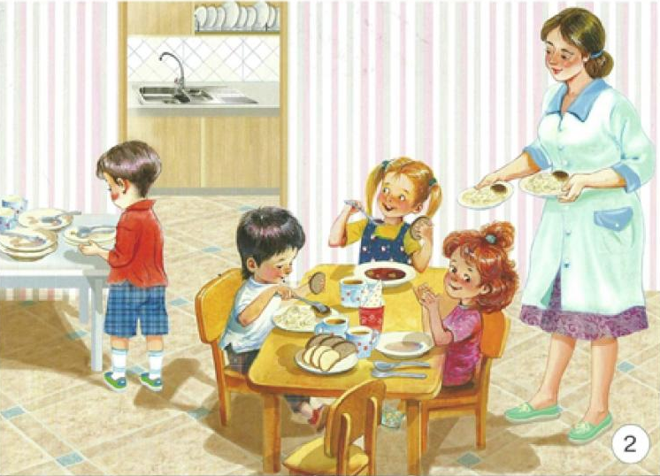
Младший воспитатель
Кто в халате и в косынке Нам обед несёт в корзинке? Кто кроватки застилает
И носы нам вытирает? Кто нальёт компота в чашки? Кто положит манной кашки?
Если что-нибудь прольётся, Сразу в группе уберётся, И ругать ребят не станет.
Кто же это? Помощник воспитателя!

Slide 4
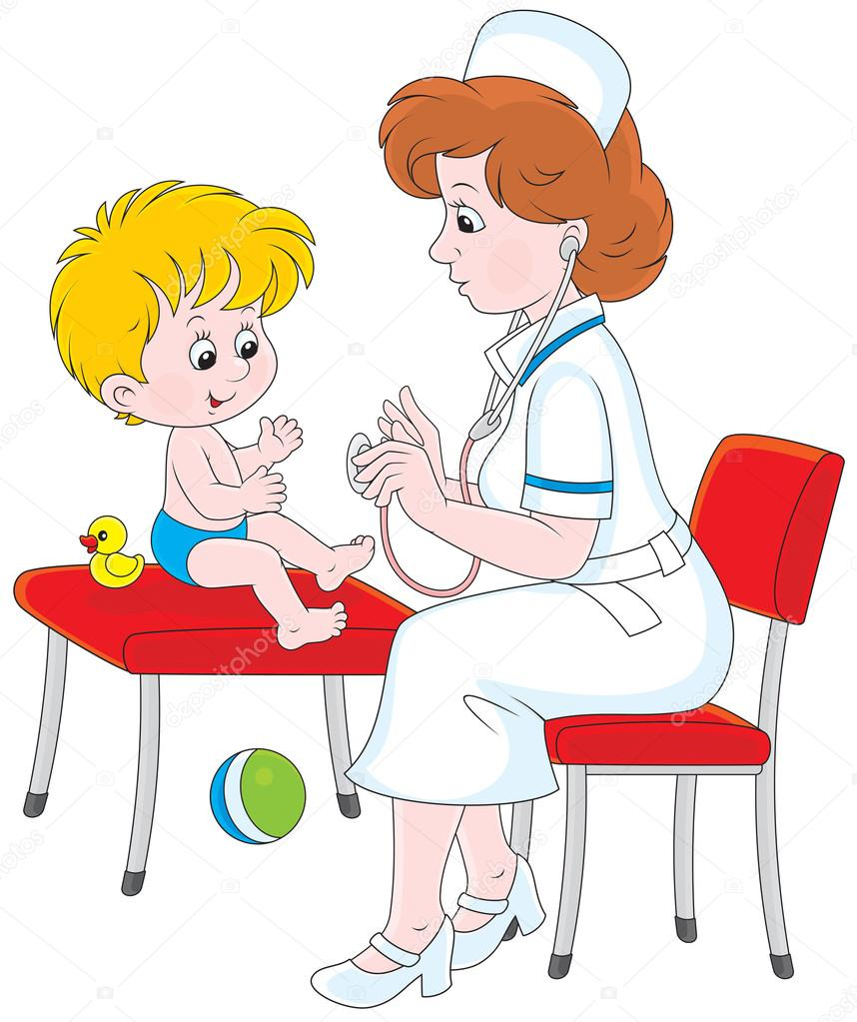
Медсестра
Кто нам градусник поставит, Если что - домой отправит? Кто нам пальчик забинтует,
И на ссадину подует? Кто осмотрит нас с утра? Это наша... медсестра!

Slide 5
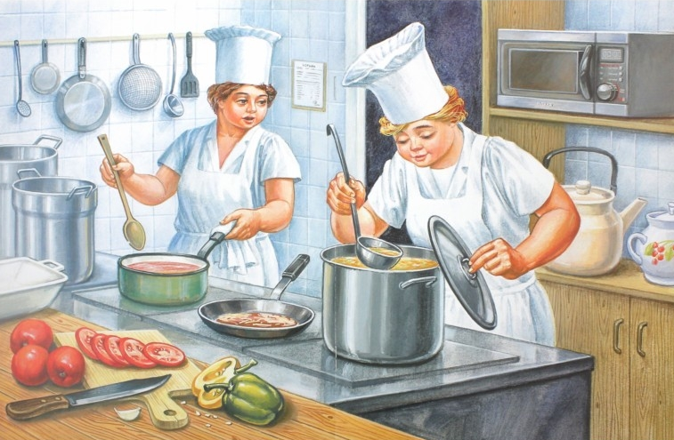
Повар
Кто с кастрюлей, с поварешкой Или просто с длинной ложкой Варят кашу детворе
Снег ли, дождь ли на дворе? Жарят вкусные котлеты, Ароматные омлеты?
Варят ягодный компот, Чтобы так и лился в рот! Раньше всех придут с утра
Это наши... повара!

Slide 6

Заведующий
Кто за садиком следит, Садиком руководит? Кто проблемы все решает,
Ничего не упускает? Во всех вопросах сведущая Наша... заведующая!

Slide 7
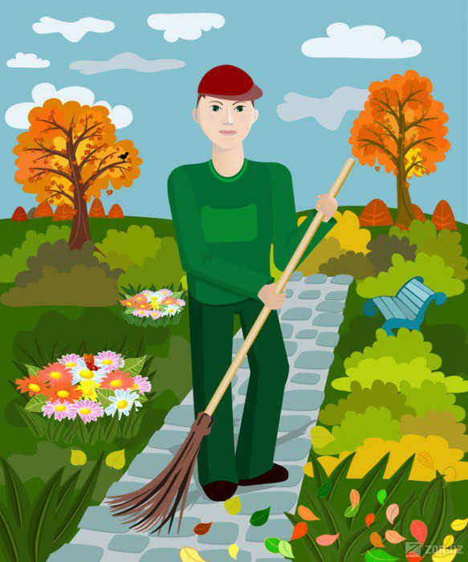
Дворник
Он проснется на заре, Снег расчистит на дворе.
Все дорожки подметет И песком посыплет лед

Slide 8

Методист ( старший воспитатель)
Чем ребятам заниматься? Как учиться и когда? Как гулять и развлекаться? Мы не знаем, вот беда! Даст заданий целый лист Педагогам методист! И подскажет поскорей, Как воспитывать детей. Старший воспитатель (методист)

Slide 9
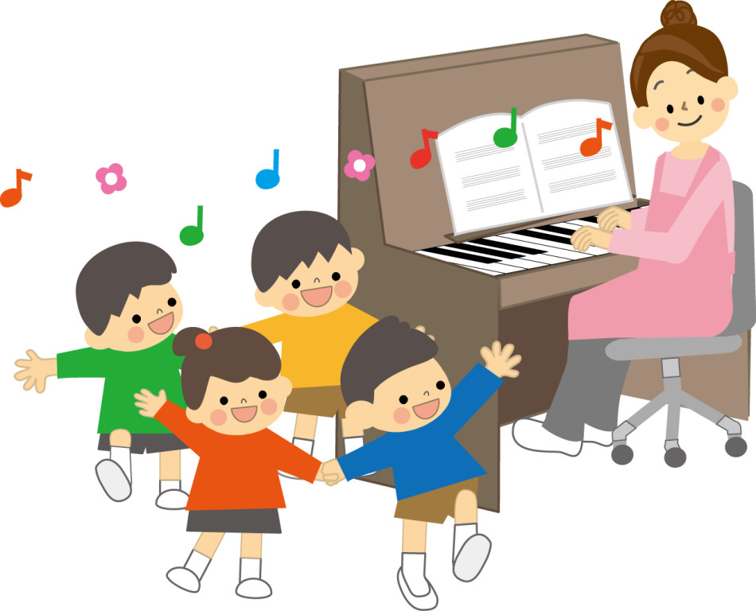
Музыкальный руководитель
Наши детки с малых лет Много песен знают, И с музыкальным работником Их часто распевают. Музыкальный руководитель Кто играет на гармошке Кроме Гены-крокодила? Пианино, бубен, ложки, Даже флейта ей под силу!

Slide 10
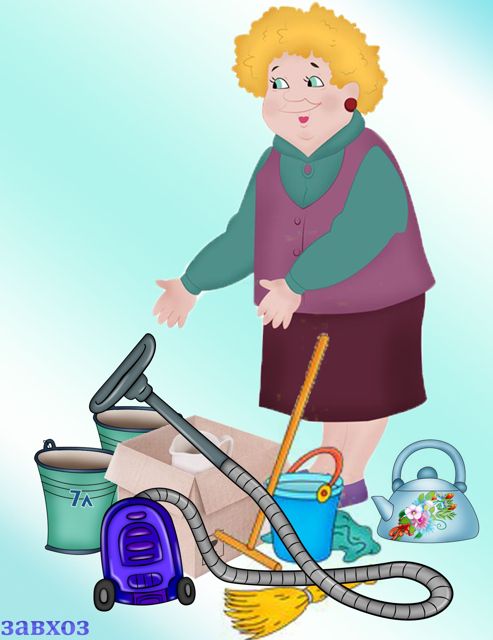
Завхоз
Двери, лампочки, ковры,
И песок для детворы,
Занавески и игрушки,
Одеяла и подушки,
Мебель в садик наш привёз
Замечательный завхоз!

Slide 11

ПРАЧКА
Целый день она стирает, А белье не убывает. То врачи, то повара.. . Вот уж свежая гора.. .

Slide 12

Преподаватель ИЗО:
Кто рисует на стекле Белочек и зайчиков?
У кого в гуашь и клей Вымазаны пальчики?

Slide 13

Все они стараются, Работают исправно, Чтобы каждый детский сад Для ребят был славным. Все профессии важны
И они нам все нужны!

Slide 14

логопед
Чтоб здоровыми вы были, Звуки все произносили,
Кто заботится о вас?

Slide 15
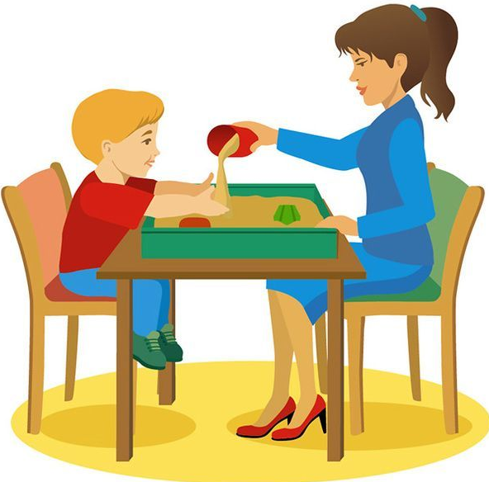
психолог
Людей может понимать, и проблемы их решать.

Slide 16
Воспитатель. Вы, наверно, вы никогда не задумывались, что такое детский сад? Давайте попробуем вместе разобраться, что представляет собой такой знакомый вам детский сад.
Но, детский сад – это не только дом, но и взрослые, которые заботятся о малышах, о вас, что бы вам здесь было хорошо, весело.
Каждый человек, живущий на земле, приносит пользу другим людям.
Как говорится, «землю красит солнце, а человека труд». Но что может произойти, если не будет профессий и люди ничего не будут делать? (ответы детей)
Воспитатель. На земле много разных профессий и все они интересные. Каждый человек выбирает ту, которой захочет заниматься и приносить пользу другим людям. Но чтобы получить профессию, стать профессионалом, надо много знать и многому научиться. Я хочу, чтобы вы с детства научились помогать старшим, друг другу и тогда у вас всё получится!

